Slide 1
MQTT 協定與物聯網平台
Speaker: Malo – 楊熲煜

Slide 2
MQTT入門應用

Slide 3
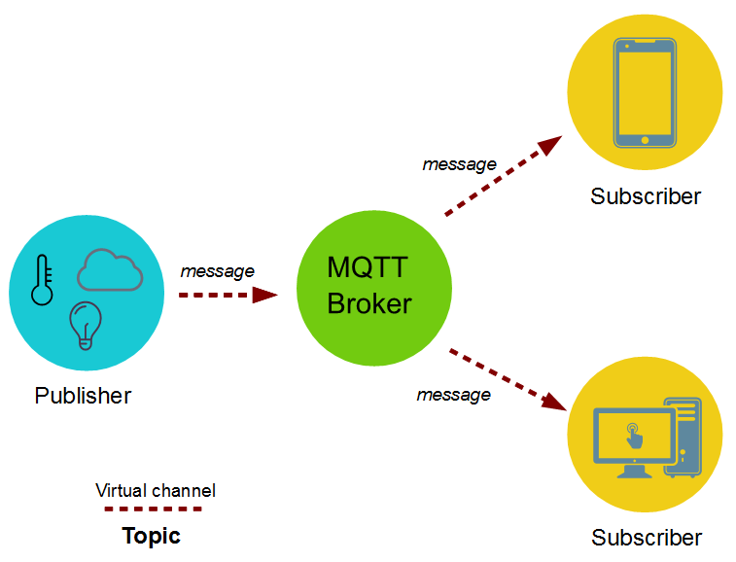
MQTT入門
一種輕量化的物聯網協定

Slide 4
MQTT入門-以Linux工具為例
MQTT的測試工具:
安裝：sudo apt install mosquitto-clients
接收訊息:
mosquitto_sub -h broker.hivemq.com -t /malo/hello
傳送訊息:
mosquitto_pub -h broker.hivemq.com -t /malo/hello -m “hello world”

Slide 5
MQTT入門
發佈MQTT訊息 → 控制燈:
Topic: /malo/light1
傳送訊息:
mosquitto_pub -broker.hivemq.com -t /malo/light1 -m “1”
接收端的設備：ESP-8266

Slide 6
MQTT入門
沒有Linux工具!
沒關係我們自己用圖像化工具進行MQTT操作

Slide 7
NodeRED應用

Slide 8
NodeRED應用-何謂NodeRED
參考網站：https://nodered.org/
以網頁型式，提供流程圖的圖像化的程式規畫
組合各種功能的Node(節點)，讓使用者使用很少的程式碼，就可以進行IoT整合
底層以Node.js開發

Slide 9
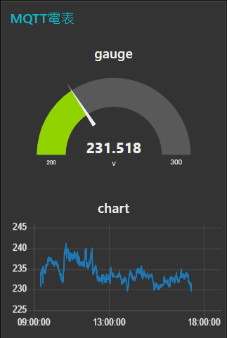
NodeRED應用-資訊視覺化好幫手

Slide 10
安裝NodeRED (Windows)

Slide 11
NodeRED應用-安裝NodeRED
使用這一個版本最為方便，因此先教這個方式
到這邊有portable的安裝：(https://github.com/mdkrieg/nodered-portable)
或是到這邊直接下載安裝 (我目前使的是v1.1.1的版本)：(https://sourceforge.net/projects/nodered-portable/)
因沒有node.js所以會發現少了「節點管理」的功能
需要先安裝 Node.js (link)才能進行節點的安裝管理

Slide 12
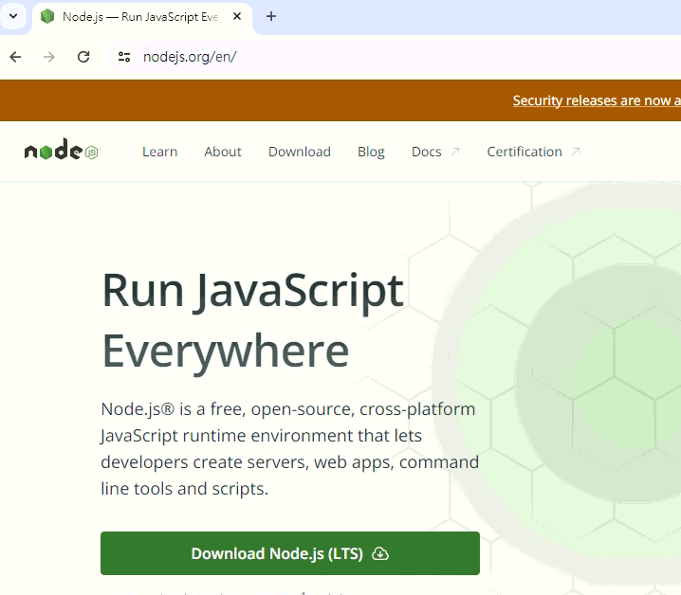
NodeRED應用-安裝NodeRED
安裝程式
先安裝Node.js環境 (NodeRED底層使用Node.js)
https://nodejs.org/en/

Slide 13
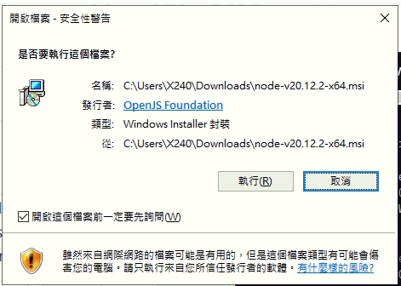
NodeRED應用-安裝NodeRED
安裝程式
先安裝Node.js環境 (NodeRED底層使用Node.js)
https://nodejs.org/en/

Slide 14
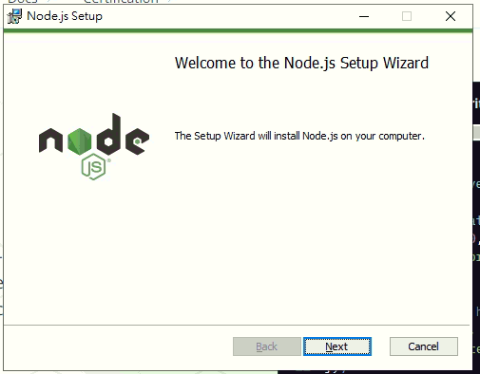
NodeRED應用-安裝NodeRED
安裝程式
先安裝Node.js環境 (NodeRED底層使用Node.js)
https://nodejs.org/en/

Slide 15
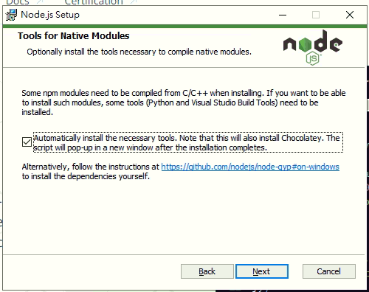
NodeRED應用-安裝NodeRED
安裝程式
先安裝Node.js環境 (NodeRED底層使用Node.js)
https://nodejs.org/en/

Slide 16
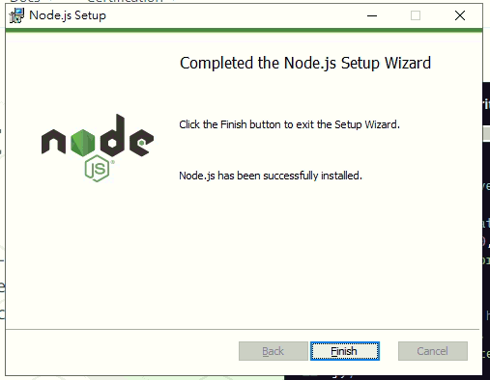
NodeRED應用-安裝NodeRED
安裝程式
先安裝Node.js環境 (NodeRED底層使用Node.js)
https://nodejs.org/en/

Slide 17
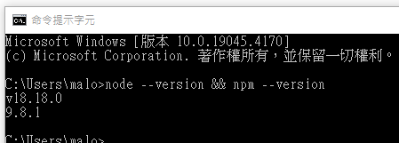
NodeRED應用-安裝NodeRED
安裝程式
安裝完成後在console下指令【node --version && npm --version】，可以得到以下的回應

Slide 18
執行NodeRED

Slide 19
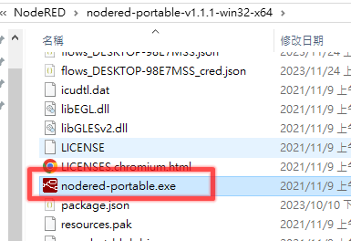
NodeRED應用 - 執行NodeRED
解壓縮nodered-portable打開程式nodered-portable.exe

Slide 20
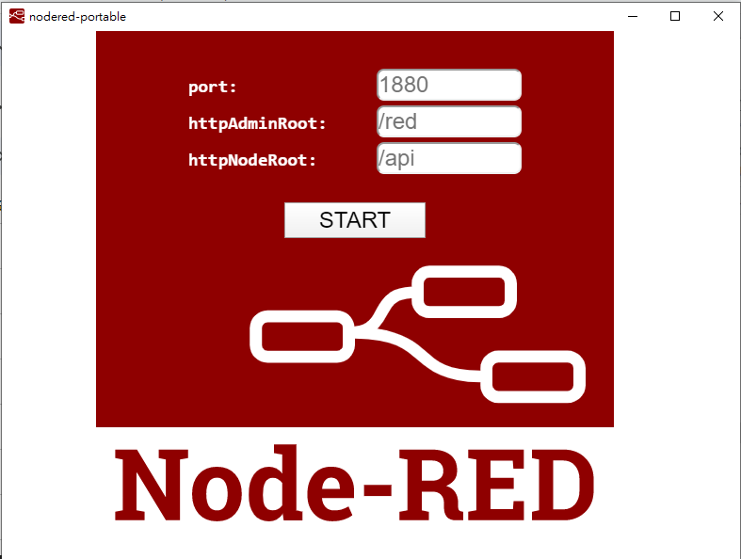
NodeRED應用 - 執行NodeRED
剛執行的時候會看到這樣的畫面, 點START就可以開始用

Slide 21
NodeRED應用 - 執行NodeRED
其中port代表目前Node-RED的Server是使用1880
開發用的編輯畫面在 http://localhost:1880/red 這邊

Slide 22
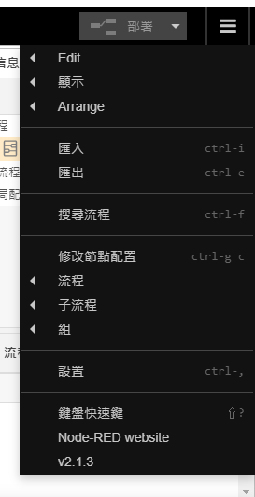
NodeRED應用 - 執行NodeRED
由右邊的menu可以看到 這是V2.1.3版的 Node-RED

Slide 23
基礎操作

Slide 24
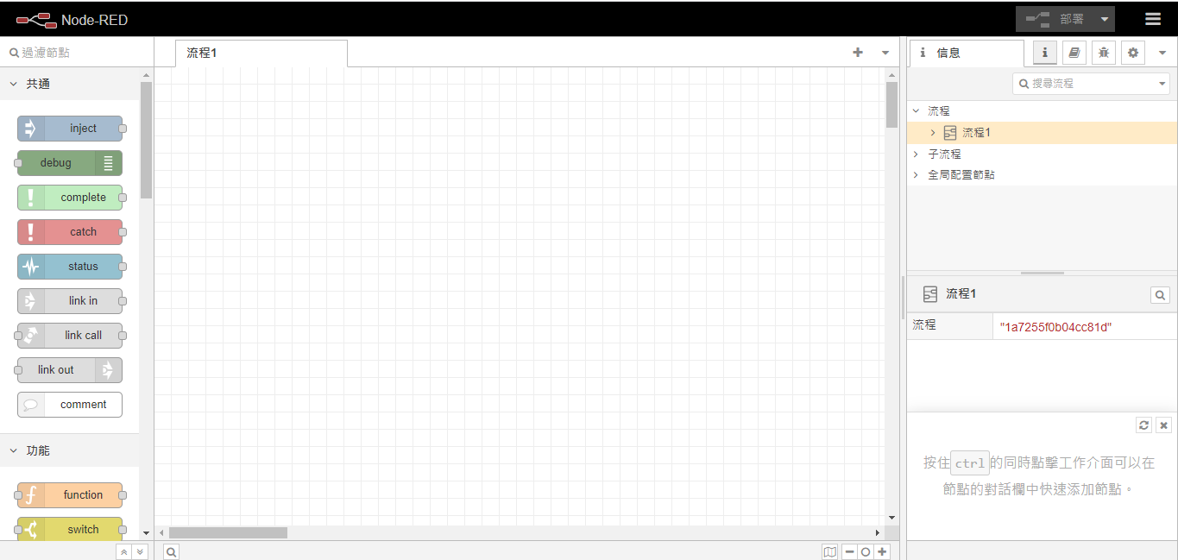
基礎操作
功能節點
屬性設定區
流程圖繪製區

Slide 25
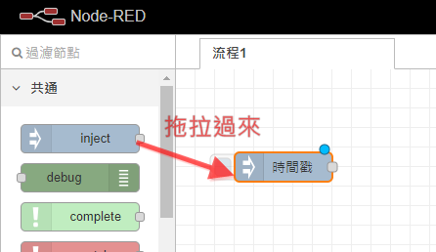
基礎操作
首先從左邊拖拉一個node進入中間的「流程」區塊

Slide 26
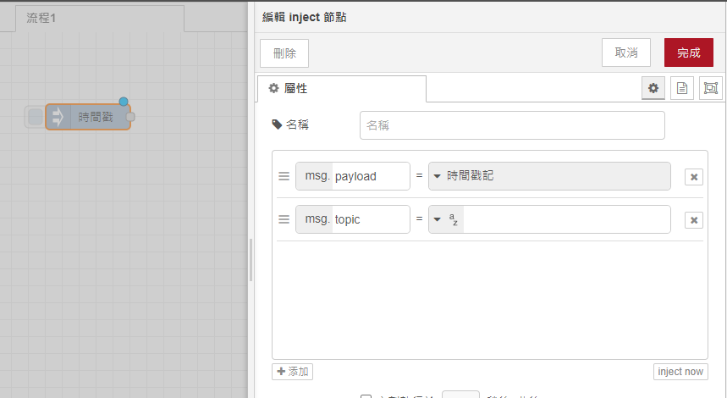
基礎操作
首在剛剛的node上點二下
可以看到編輯node的設定頁
預設這個node會輸出一個目前時間的資訊

Slide 27
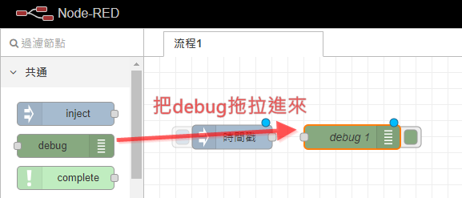
基礎操作
拖拉debug node進來
再把第一個node的右邊小點點接到debug node的左邊小點點

Slide 28
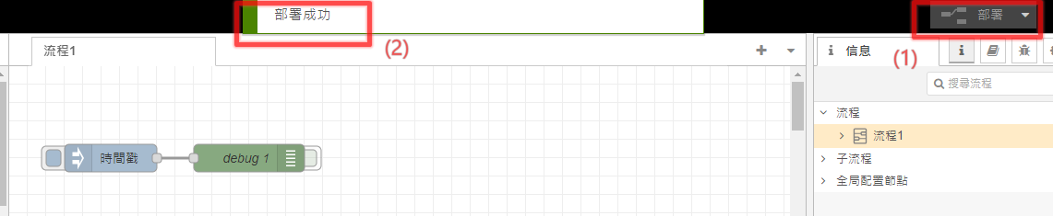
基礎操作
點一下右上角的「部署」，英文是「deploy」
看到部署成功，代表我們目前的流程程式沒有問題

Slide 29
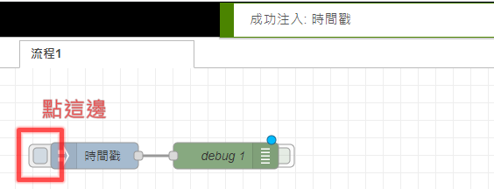
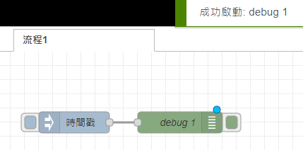
基礎操作
點一下「時間戳」的輸入觸發點，如右圖，會發現除了有訊息「成功注入」以外，沒發生什麼事
再點一下debug node的右邊的節點，啟用輸出功能

Slide 30
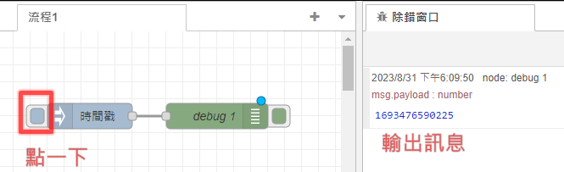
基礎操作
點一下最左邊的節點，此為輸入訊息的「觸發」點，點一下就會輸出訊息到debug1去
因為debug1已啟用，所以可以在除錯窗口看到訊息

Slide 31
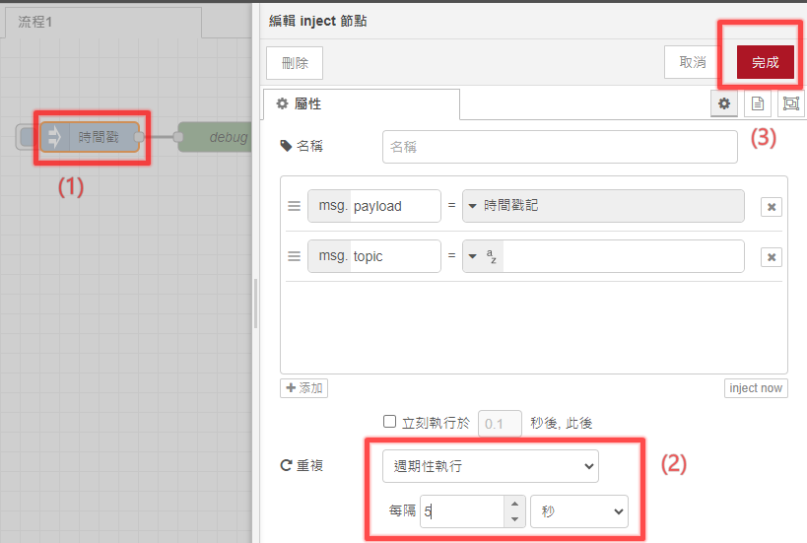
基礎操作
如果我們是想要定時觸發，自動一直輸出訊息，可以點二下「時間戳」
設定此node訊息觸發為「週期性執行」，5秒一次
再點一下完成

Slide 32
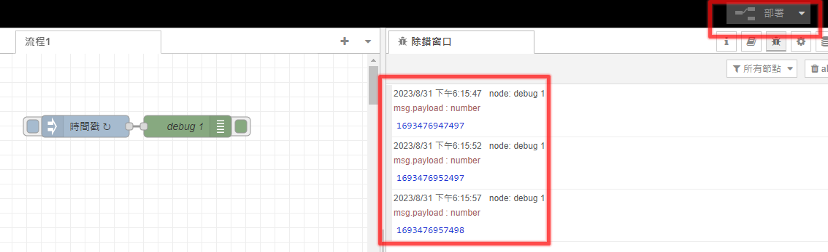
基礎操作
因為有改變設定，所以再點一下「部署」，就可以見到如下的訊息每5秒出現一個(這邊的數字是ms，所以每一個訊息增加5000ms)

Slide 33
Dashboard

Slide 34
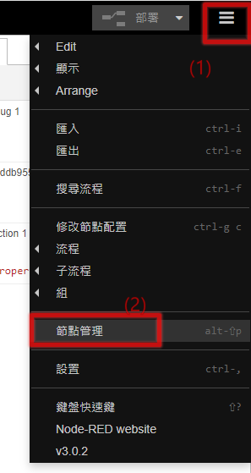
Dashboard
點右上角的三條線，可以看到一個選單
點選「節點管理」

Slide 35
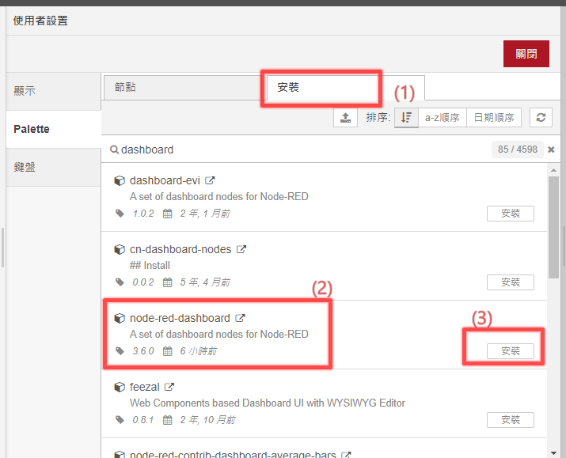
Dashboard
選擇「安裝」分頁
點選安裝 node-red-dashboard

Slide 36
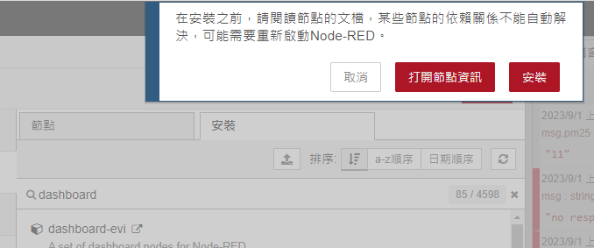
Dashboard
選擇「安裝」

Slide 37
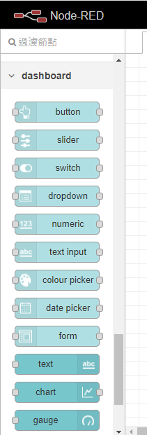
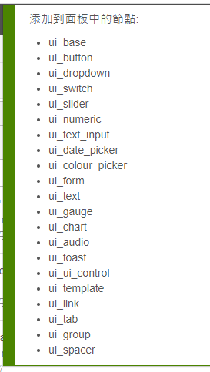
Dashboard
安裝後的訊息
及新增的節點

Slide 38
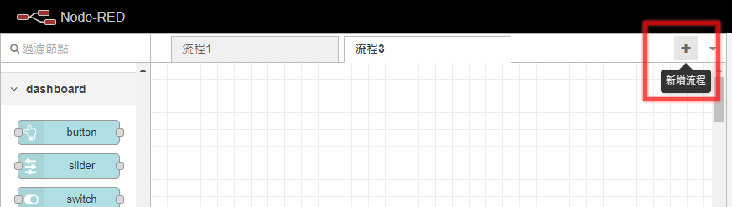
Dashboard
我們點一下右上同的「新增流程」，來增加一個流程分頁

Slide 39
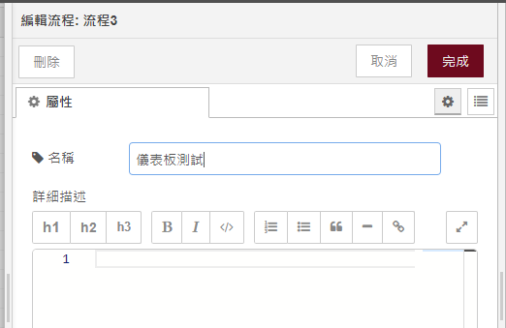
Dashboard
在「流程3」的分頁上連點二下
會出現名稱設定的頁面
我們把它修改為「儀表板測試」

Slide 40
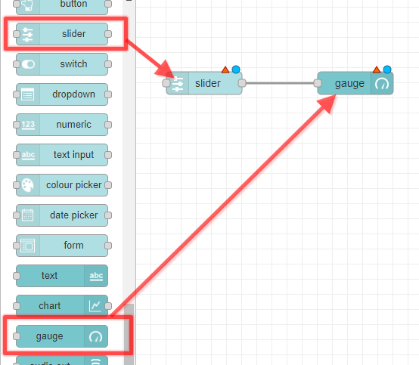
Dashboard
拖拉一組slider , gauge 作為輸入，輸出的介面

Slide 41
Dashboard
接下來要對dashboard的畫面作配置
要記得在dashboard中是以這三個分層次的：
Tab
Group
元件
Tab下有Group，Group下有元件

Slide 42
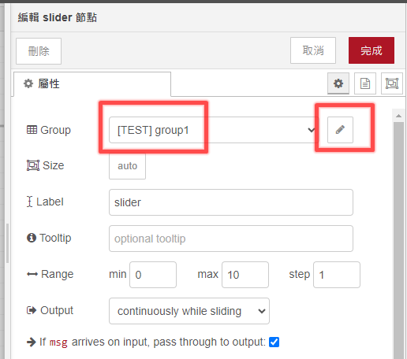
Dashboard
第一次進來設定slider需要先設定group

Slide 43
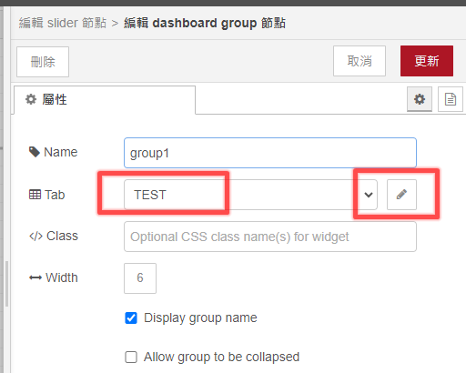
Dashboard
設定Group前要先設定Tab (新增一個)

Slide 44
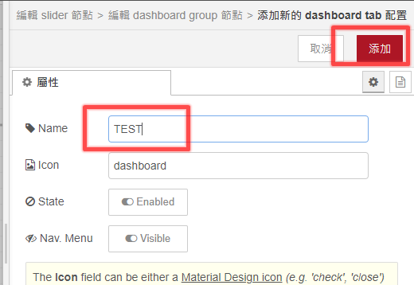
Dashboard
如圖，新增一個Tab名稱

Slide 45
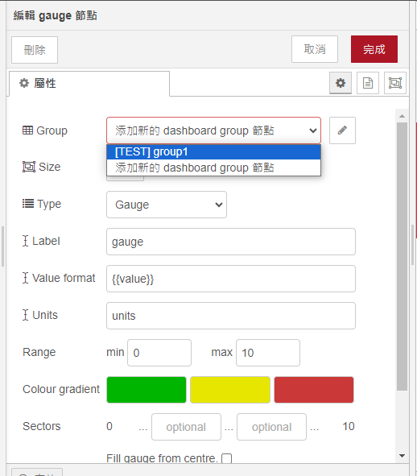
Dashboard
接下來設定 Gauge就比較輕松，直接選擇 [TEST]group1就可以

Slide 46

Dashboard
完成後，點選「部署」

Slide 47
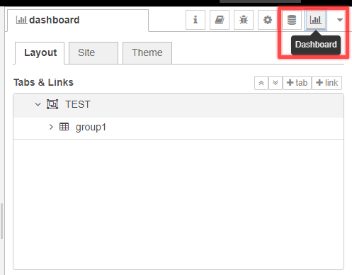
Dashboard
再點選右上角的「Dashboard」icon

Slide 48
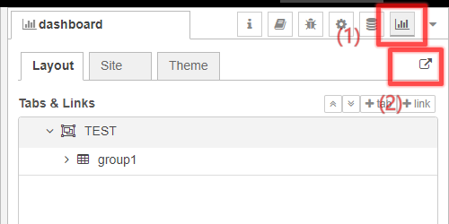
Dashboard
點選右上角的「Dashboard」icon
再點選下方的彈出按鈕，就會跳出dashboard的畫面

Slide 49
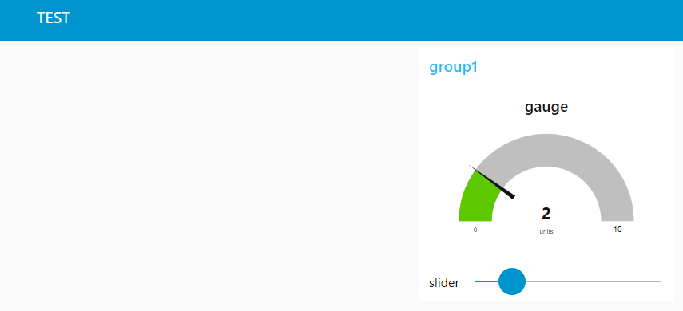
Dashboard
可以拖拉slider去影響上面的gauge的數值

Slide 50
Dashbaord的排版

Slide 51
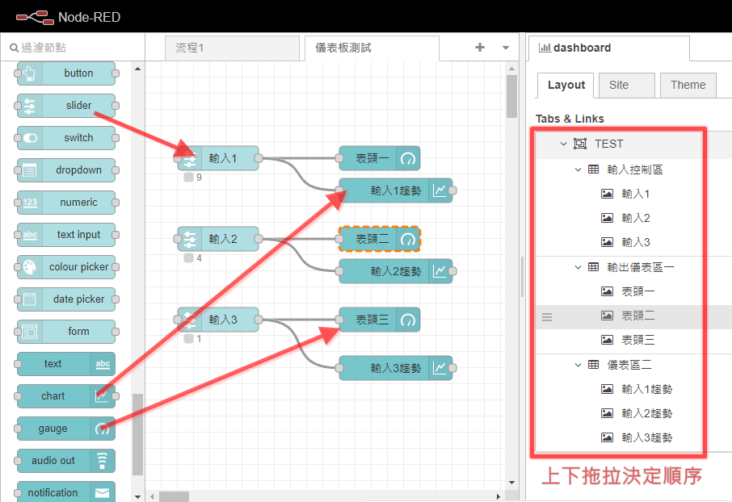
Dashboard
如右圖，先拖拉出如右的項目
三個輸入 slider
三個Gauge
三個chart

Slide 52
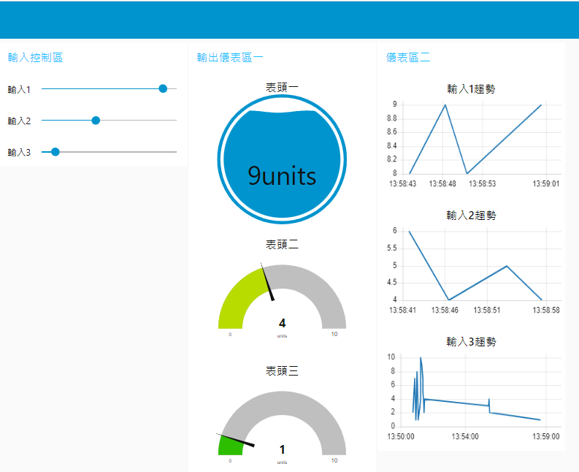
Dashboard
輸出成果如右圖

Slide 53
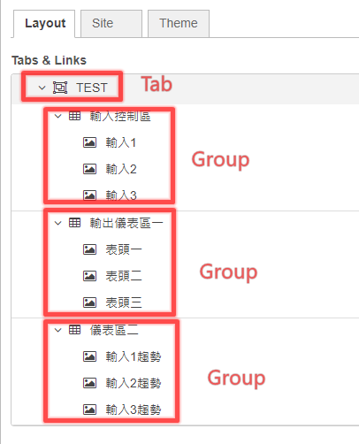
Dashboard
Layout的排版介面如右

Slide 54
MQTT的應用

Slide 55
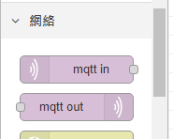
MQTT應用
MQTT為Node-RED內建就有的節點服務

Slide 56
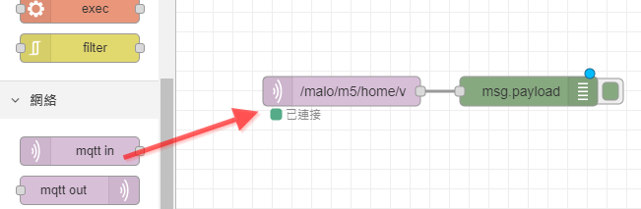
MQTT應用
加入節點

Slide 57
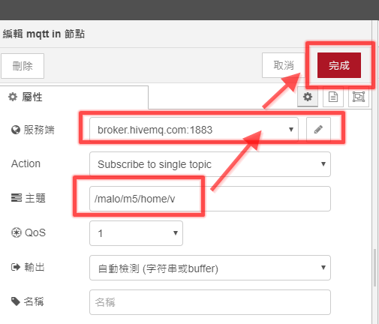
MQTT應用
MQTT的設定如右
主題為 topic
QoS一般用1即可
名稱是節點要顯示的文字
服務端為Broker的位置這個需要按一下紅色框選處進行新增

Slide 58
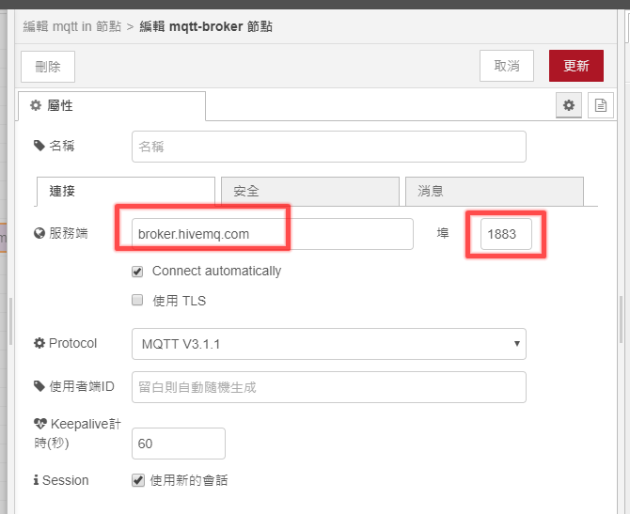
MQTT應用
設定如圖所示

Slide 59
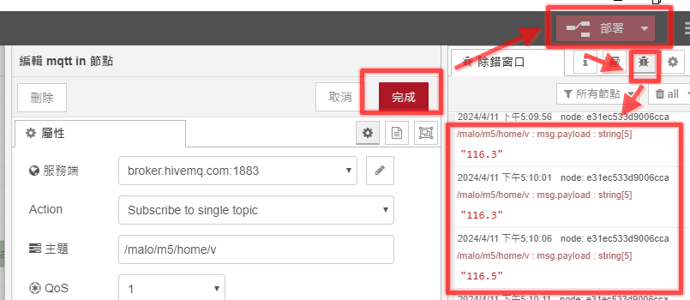
MQTT應用
點一下【完成】
部屬專案
可以在debug訊息看到電壓資訊

Slide 60
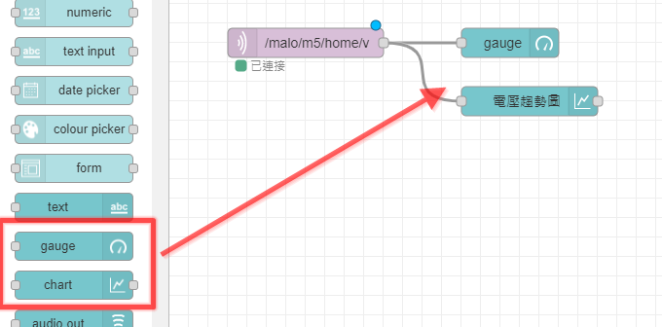
MQTT應用
加入Gauge和Chart，如下圖

Slide 61
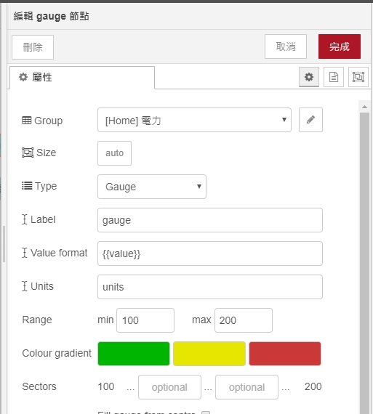
MQTT應用
進入Gauge的編輯畫面
Range填入100，200, 因為我們的電壓是110V的
點一下新增Group

Slide 62
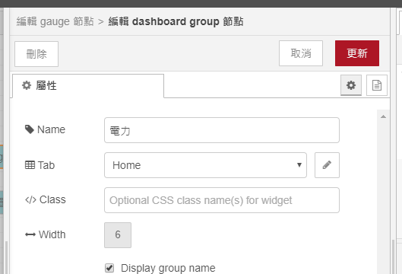
MQTT應用
新增的Group設定如右

Slide 63
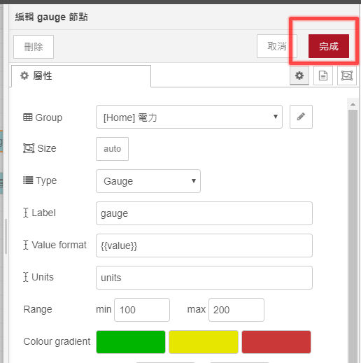
MQTT應用
回到Gauge按「完成」

Slide 64
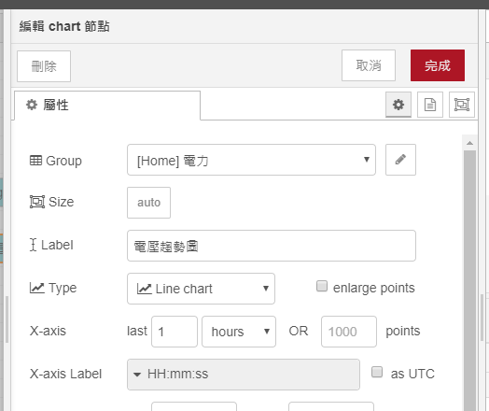
MQTT應用
進入chart設定頁面
按完成即可

Slide 65
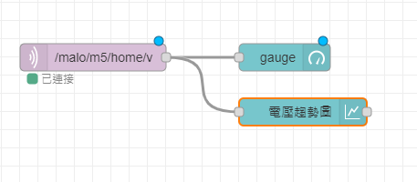
MQTT應用
把Node連結如下

Slide 66

MQTT應用
點「部署」
於dashboard分頁點選彈出鈕，進入dashboard的網頁

Slide 67

MQTT應用
整個設定完，我們可以得到這樣的畫面

Slide 68

MQTT應用
試著把電壓、電流、功率都加進來
/malo/m5/home/v
/malo/m5/home/a
/malo/m5/home/w

Slide 69

MQTT應用
試著把電壓、電流、功率都加進來，並調整順序
/malo/m5/home/v
/malo/m5/home/a
/malo/m5/home/w

Slide 70




MQTT應用2: 牧場電表資訊
牧場電表資訊的Topic如下，請試著收集資訊，並將其視覺化:
/malo/farm/v1
/malo/farm/a1
/malo/farm/v2
/malo/farm/a2
/malo/farm/v3
/malo/farm/a3
/malo/farm/total_e

